Slide 2
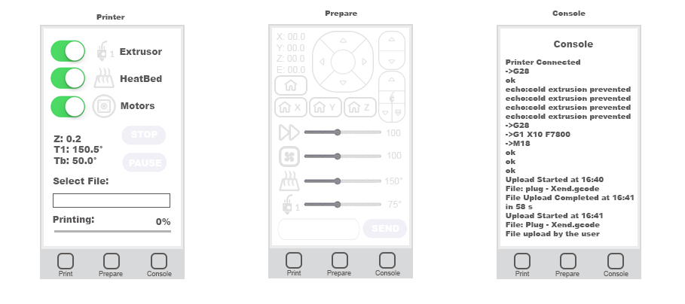

Slide 3
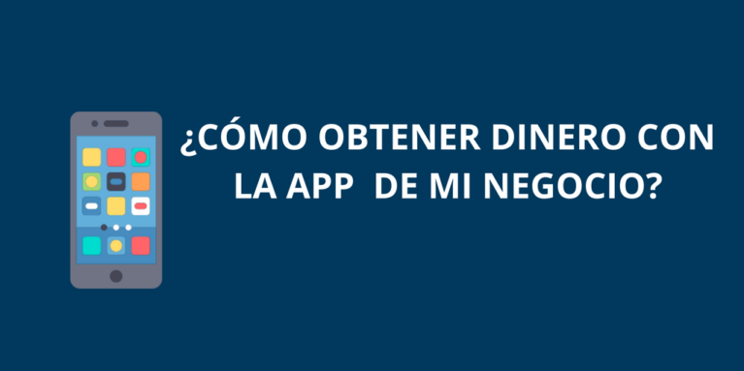

Slide 4
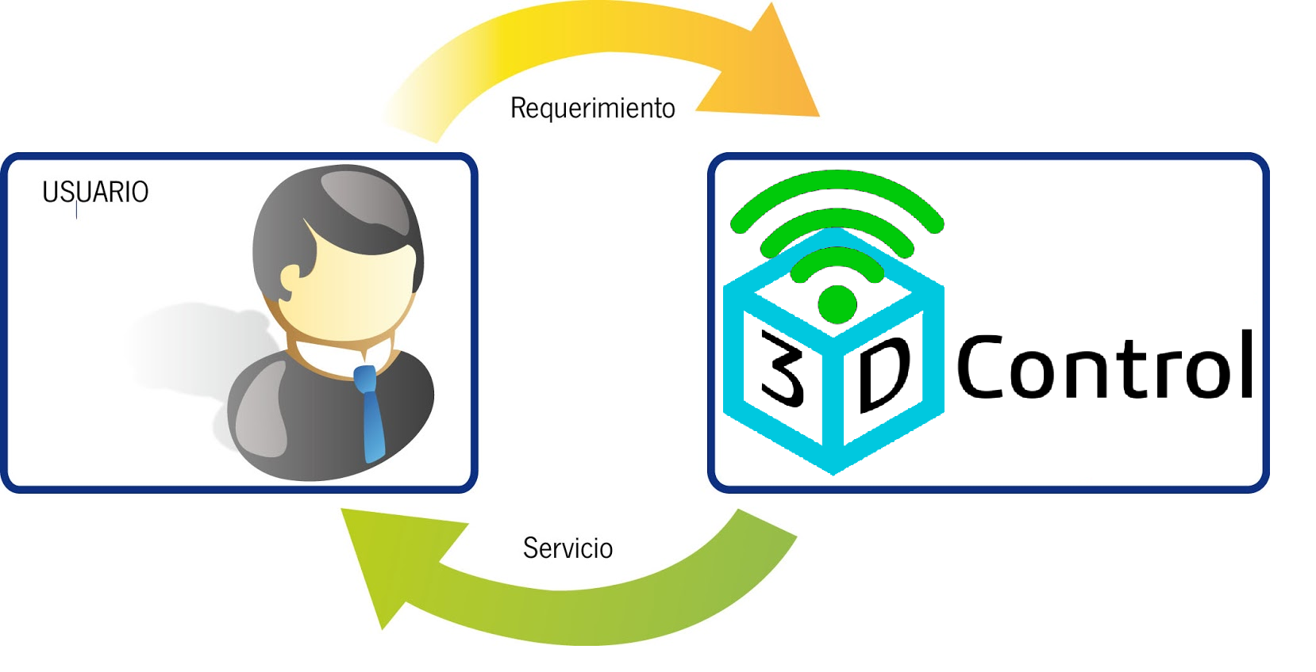
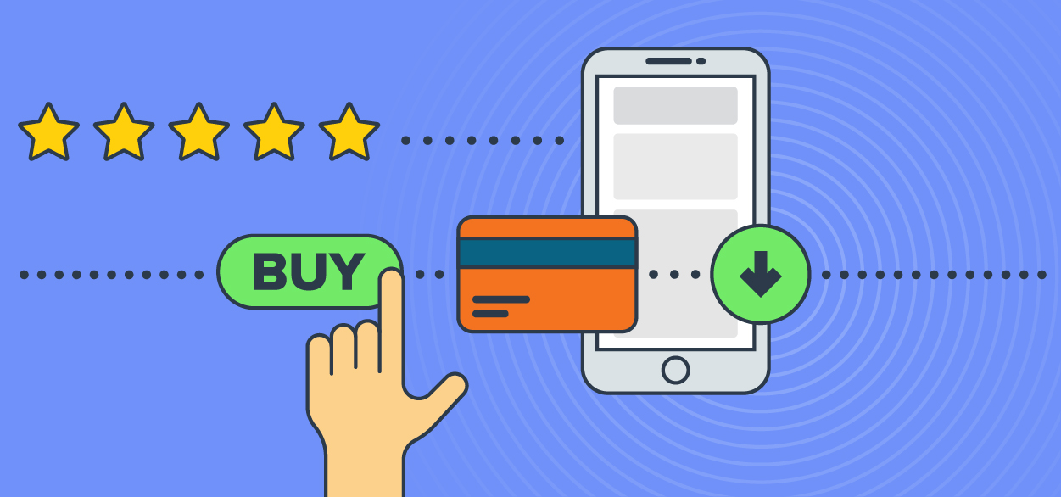
2 modelos de negocio

Slide 5
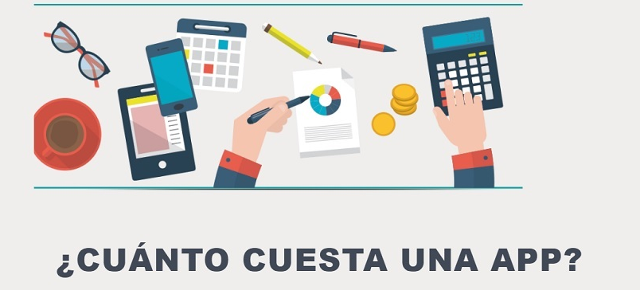

Slide 6
Desarrollo en plataforma iOS $8000 USD.
Las personas podrán loguear sus dispositivos en la app por medio del identificador del dispositivo. $2000 USD.
Además los usuarios con la versión premium serán capaces de crear perfiles personalizados para sus distintas impresoras. $3,000 USD
Laplicación debe resultar intuitiva con un diseño atractivo. $16,000 USD.
Ocupara un identificador visual, un aproximado de $5,300 USD.
Dando un total de $34,700 USD la versión final de la aplicación.

Slide 7
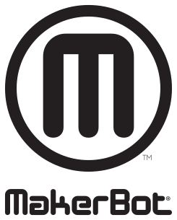

Análisis de mercado

Slide 8

Retorno de inversión
500 a 1000 unidades en el primer año para poder tener un retorno de inversión satisfactorio en el que se solventa los gastos que genero la creación de la aplicación, la creación del producto y toda la campaña de marketing que se realizara para darle publicidad a la aplicación

Slide 9
Campaña de Marketing
Primero que nada para hacer una campaña de marketing se necesita contestar la siguiente pregunta ¿Qué finalidad tiene la Campaña de Marketing? Con esto estableceremos el objetivo de la campaña, en nuestro caso es la promoción del producto
Se tiene que segmentar la audiencia, esto parte del análisis de mercado. ¿Hacia quien esta dirigido?
A pesar que ya se tiene asignado hacia que mercado vamos se tiene que tomar en cuenta que es necesario segmentarlo por recursos, ubicación geográfica, habitos, actitudes, etc. Para nuestra campaña se tomara en cuenta personas de recursos medios de todo el continente Americano.

Slide 10
Para que tu campaña tenga éxito es importante que tengas un anuncio llamativo con alguna frase (“if you can imagine it, you can 3D print it”).
Debido al tipo de usuario al que esta dirigido la mejor forma de hacerle publicidad es por medio de redes sociales, anuncios en Google y youtube en temas relacionados con la impresión 3D

Slide 11
